Slide 1
汇报人：章子豪
时间：2024-2-28
分享论文

Slide 2
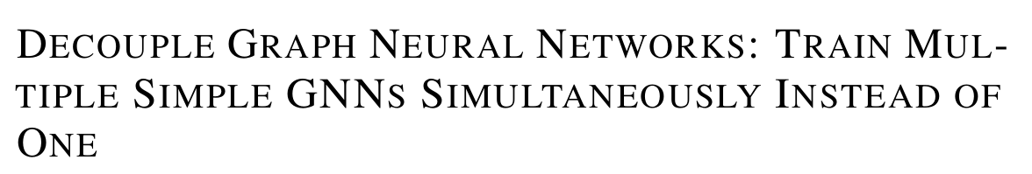
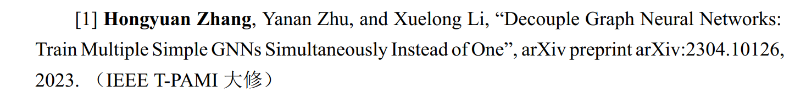
针对图训练效率低下的问题

Slide 3
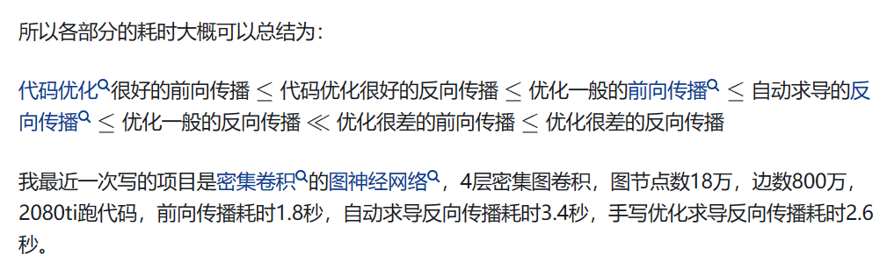
GCN时间复杂度
,
,
一般计算的前向过程的计算复杂度:
反向传播
如果使用Pytorch的自动求导： 梯度计算会比较复杂

Slide 4
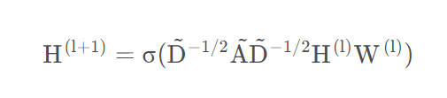
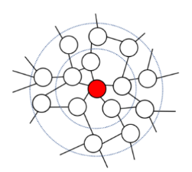
一次性导入全部数据batch_size = n, 内存需求高，更新慢
如果分批次batch_size = m，节点的表征计算效率变得低下
动机：
1. 图结构的依赖关系：使得采用批次梯度下降法变得困难
2. 而且，当GNN层数L较大时会导致邻居数量呈指数级增加
反向：在节点层L计算单个节点的损失，它要求节点的邻居节点在L−1层的嵌入，递归需要其邻居节点在L−2层的嵌入及其上一层依赖的邻居节点。这将导致GCN的时间复杂度随网络深度呈指数增长。

Slide 5
GraphSAGE和VRGCN 限制了图网络前向传播时的每个结点依赖邻居的数量上限，但是其依旧无法避免当图网络层数变深时依赖样本数量指数爆炸的问题
FastGCN则限制每层网络参与训练的结点数量，虽然避免了参与训练的样本数量指数爆炸的问题，但是这种采样很可能导致两层网络采样后的结点间边过少甚至不存在，导致模型训练不稳定
SGC和S2GC则另辟蹊径，通过将中间层的网络的激活函数全部设为线性，将图网络的消息传递与表征映射分离开来，从而使得批梯度下降的b可以为任意大小，但限制所有中间层的激活函数为线性函数也极大限制了模型的表征能力。
观察：大部分单层图网络可以先进行图消息传播，然后再利用批梯度下降训练，
将一个复杂的 L 层图网络拆分为 L 个简单的图网络模块，联合训练

Slide 6
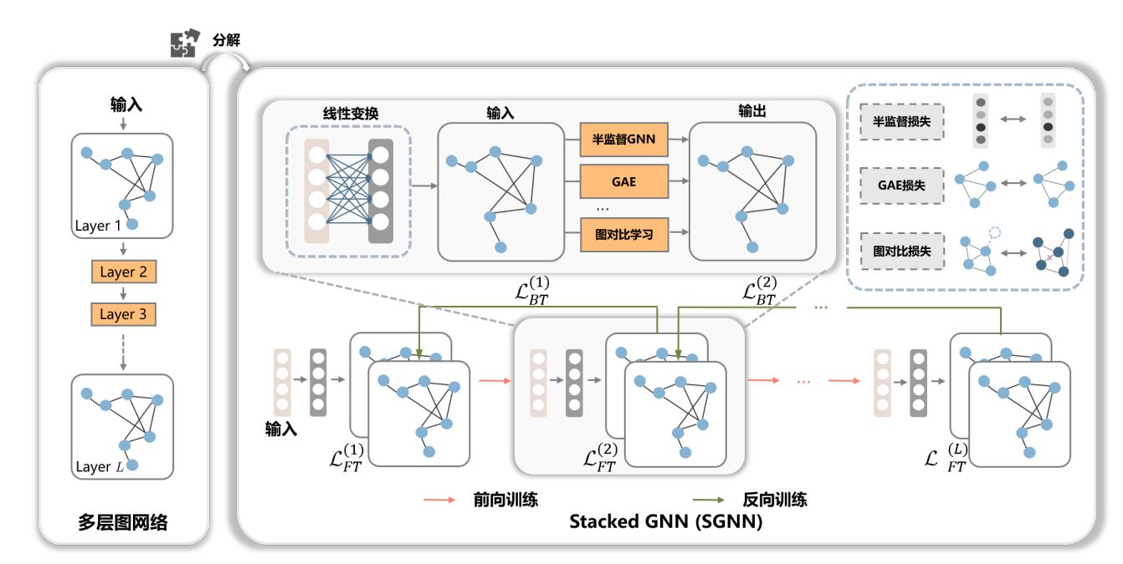
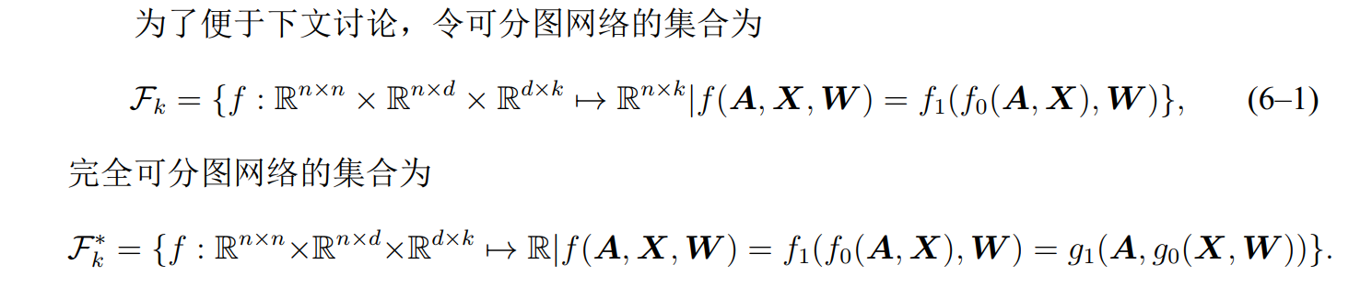
如果能保证完全可分的话：
先进行图消息传播X’=f(A, X)，这样的表征X’已经蕴含了图结构关联
2. 此时可以随便取小批次m，不用考虑图结构依赖关系，然后再利用批梯度下降训练(优化f(X’, W))。

Slide 7
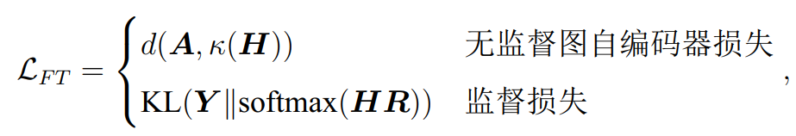
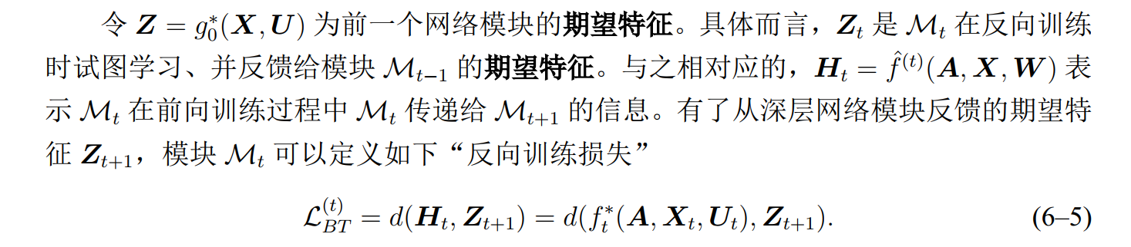
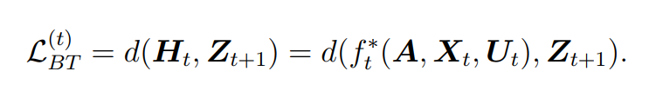
浅层图网络模块和深层模块之间能像 L 层网络一样互相感知、互相影响？
模块t
模块t+1
前向
反向
H
前向
反向
每一层GCN都是单独训练，然后把特征传给下一层：
Z
L个模块之间的关联: 模块t能够把Ht传递到Ht+1, 但是缺乏模块t+1到t的回馈：
上述的U就是为模型反向训练额外引入的映射矩阵

Slide 8
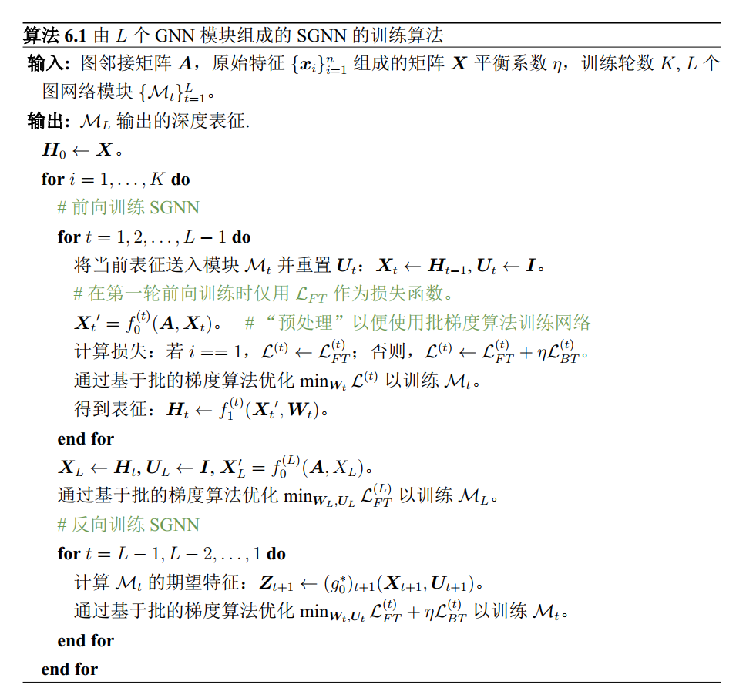
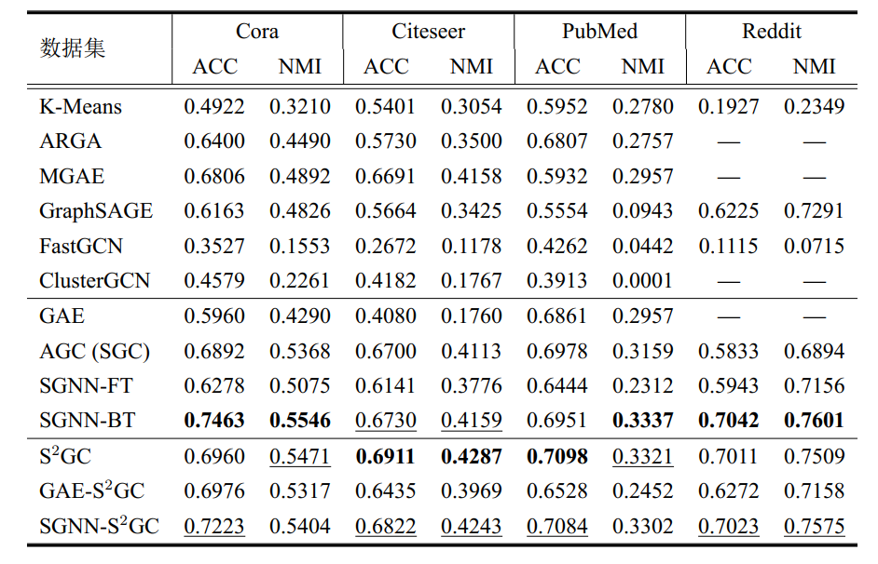
233K节点

